Slide 1
Modelos para analise de disponibilidade para serviços de streamings de vídeos para ambiente de computação em nuvem Eucalyptus
Maria Clara dos Santos Bezerra
mcsb@cin.ufpe.br
Orientador: Prof. Paulo Romero Martins Maciel
prmm@cin.ufpe.br

Slide 2
Script
Introdução
Motivação
Objetivo
Estudo de Caso (CloudFlix)
Arquitetura
Modelos
Próximos Passos

Slide 3
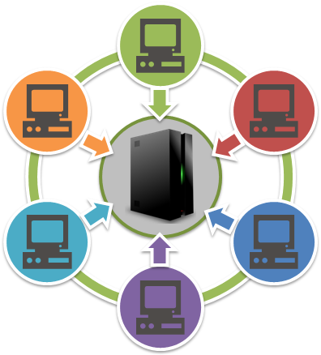
Introdução
No cenário atual, os serviços da Computação em Nuvem são essenciais aos usuários da web, para que consigam acessar recursos de processamento através da web.
Virtualização é uma forma de núcleo da Computação em Nuvem. Uma máquina com conexão à internet e um storage digital remoto são utilizados para tornar disponíveis uma variedade de serviços na web.
Streaming é uma forma de distribuir informação multimídia através da rede.

Slide 4
Motivação
EUCALYPTUS:
É um software livre, bastante utilizado mundialmente para construção de nuvens híbridas e privadas.
Provê IaaS, desta forma o administrador pode provisionar seus próprios recursos, de acordo com sua necessidade.
É composto por cinco componentes: Cloud Controller, Walrus, Cluster Controller, Storage Controller, Node Controller.

Slide 5
Objetivo
Pretende-se criar modelos que representem o sistema de streaming de vídeos baseado no Eucalyptus, visando melhorar a disponibilidade deste tipo de serviço.

Slide 6
CloudFlix
http://cloudflix.cin.ufpe.br/

Slide 7
CloudFlix
Arquitetura
v

Slide 8
RBD
Infraestrutura

Slide 9
RBD
Infraestrutura
Input - Infraestrutura sem redudância
 | MTTF | MTTR
Frontend | 180.72 | 0.9699999
Node | 481.83 | 0.91000000
Volume | 2000000 | 1
Service | 595.041322 | 1
Disponibilidade | 0.9911201
Notes:
Service -> MTTR: 0.191448566

Slide 10
CTMC
Input Markov Chain
$${\text{λ}}_{ap}$$ | 1/1500
$${\text{λ}}_{vlc}$$ | 1/1500
$${\text{λ}}_{vm}$$ | 1/2880
$${\text{µ}}_{vlc}$$ | 1/1
$${\text{µ}}_{ap}$$ | 1/1
$${\text{µ}}_{vm}$$ | 1/0.16666
Output Markov Chain
MTTR | 1.00082168
MTTF | 595.041322

Slide 11
RBD
Infraestrutura
CTMC
Input - Infraestrutura com redudância
 | MTTF | MTTR
Frontend | 180.72 | 0.969999999
Node | 481.83 | 0.910000000
Volume | 2000000 | 1
Service | 595.041322 | 1
Disponibilidade | 0.9911201

Slide 12
Fórmula Fechada
$$A_{sys}=A_{f}∗A_{n}∗A_{v}∗A_{S}$$
$$A_{S}= \frac{ \left(λ∗ λvm+\left(λvm+ μ\right)∗\left(λvm+2μ\right)\right)∗μin}{\left(λ+λvm+μ\right)∗\left(2λ+λvm+2μ\right)∗(λvm+μin)}$$
Taxas
$${\text{λ}}_{ap}$$ | 1/1500
$${\text{λ}}_{vlc}$$ | 1/1500
$${\text{λ}}_{vm}$$ | 1/2880
$${\text{µ}}_{vlc}$$ | 1/1
$${\text{µ}}_{ap}$$ | 1/1
$${\text{µ}}_{in}$$ | 1/0.16666
Notes:
Explicar a fórmula:
Asys = Af*Na*Av*As
Onde As = a fórmula fechada acima

Slide 13
RBD
Infraestrutura - Comparação
Resultados
Modelo | Disponibilidade | Downtime (horas)
RBD - Puro | 0.9911200 | 14,70489
RBD + CTMC | 0.9919137 | 14,70085

Slide 14
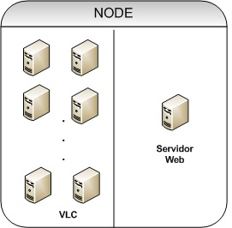
Próximos Passos

Slide 15
Conclusão
Apresentado
Modelos representando a arquitetura do sistema no ambiente Eucalyptus, estimando sua disponibilidade.
Próximo passo
Estudo de performabilidade
Estudo de SLAs

Slide 16
Análise de Sensibilidade e Dependabilidade aplicada em Serviços de Streaming de Vídeos usando Infraestruturas de Cloud Computing
Rosangela Melo
Orientador: Paulo Maciel

Slide 17
Proposta
Proposta de um framework para geração de fluxo aplicado a streaming de vídeo com objetivo de realizar análise de sensibilidade e dependabilidade aplicados a serviços de video streaming em infraestrututras cloud computing.

Slide 18
Atividades
Validar o modelo do serviço;
Ampliar a infraestrutura de teste;
Estabelecer a métrica entre o modelo de desempenho e disponibilidade;
Verificar os geradores de fluxos para streaming de vídeo;

Slide 19
Obrigada!!

